Slide 1
Horned Grebe (Podiceps auritus)
VI = 206
FM
VA
EXP
1
CCS
2
3
4
5
HS

Slide 2
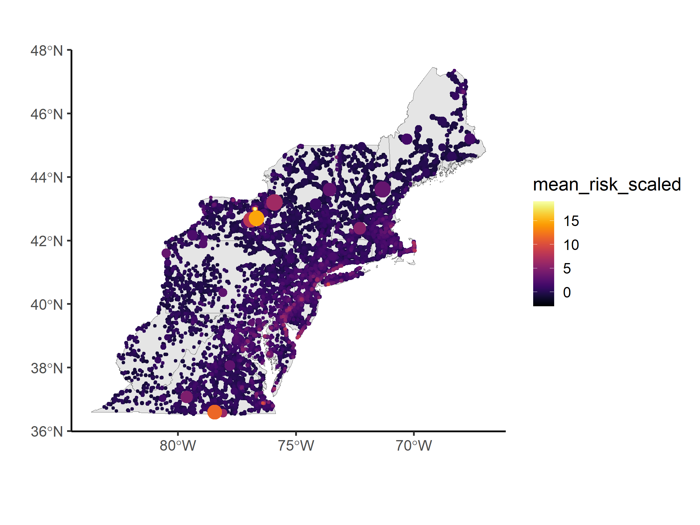
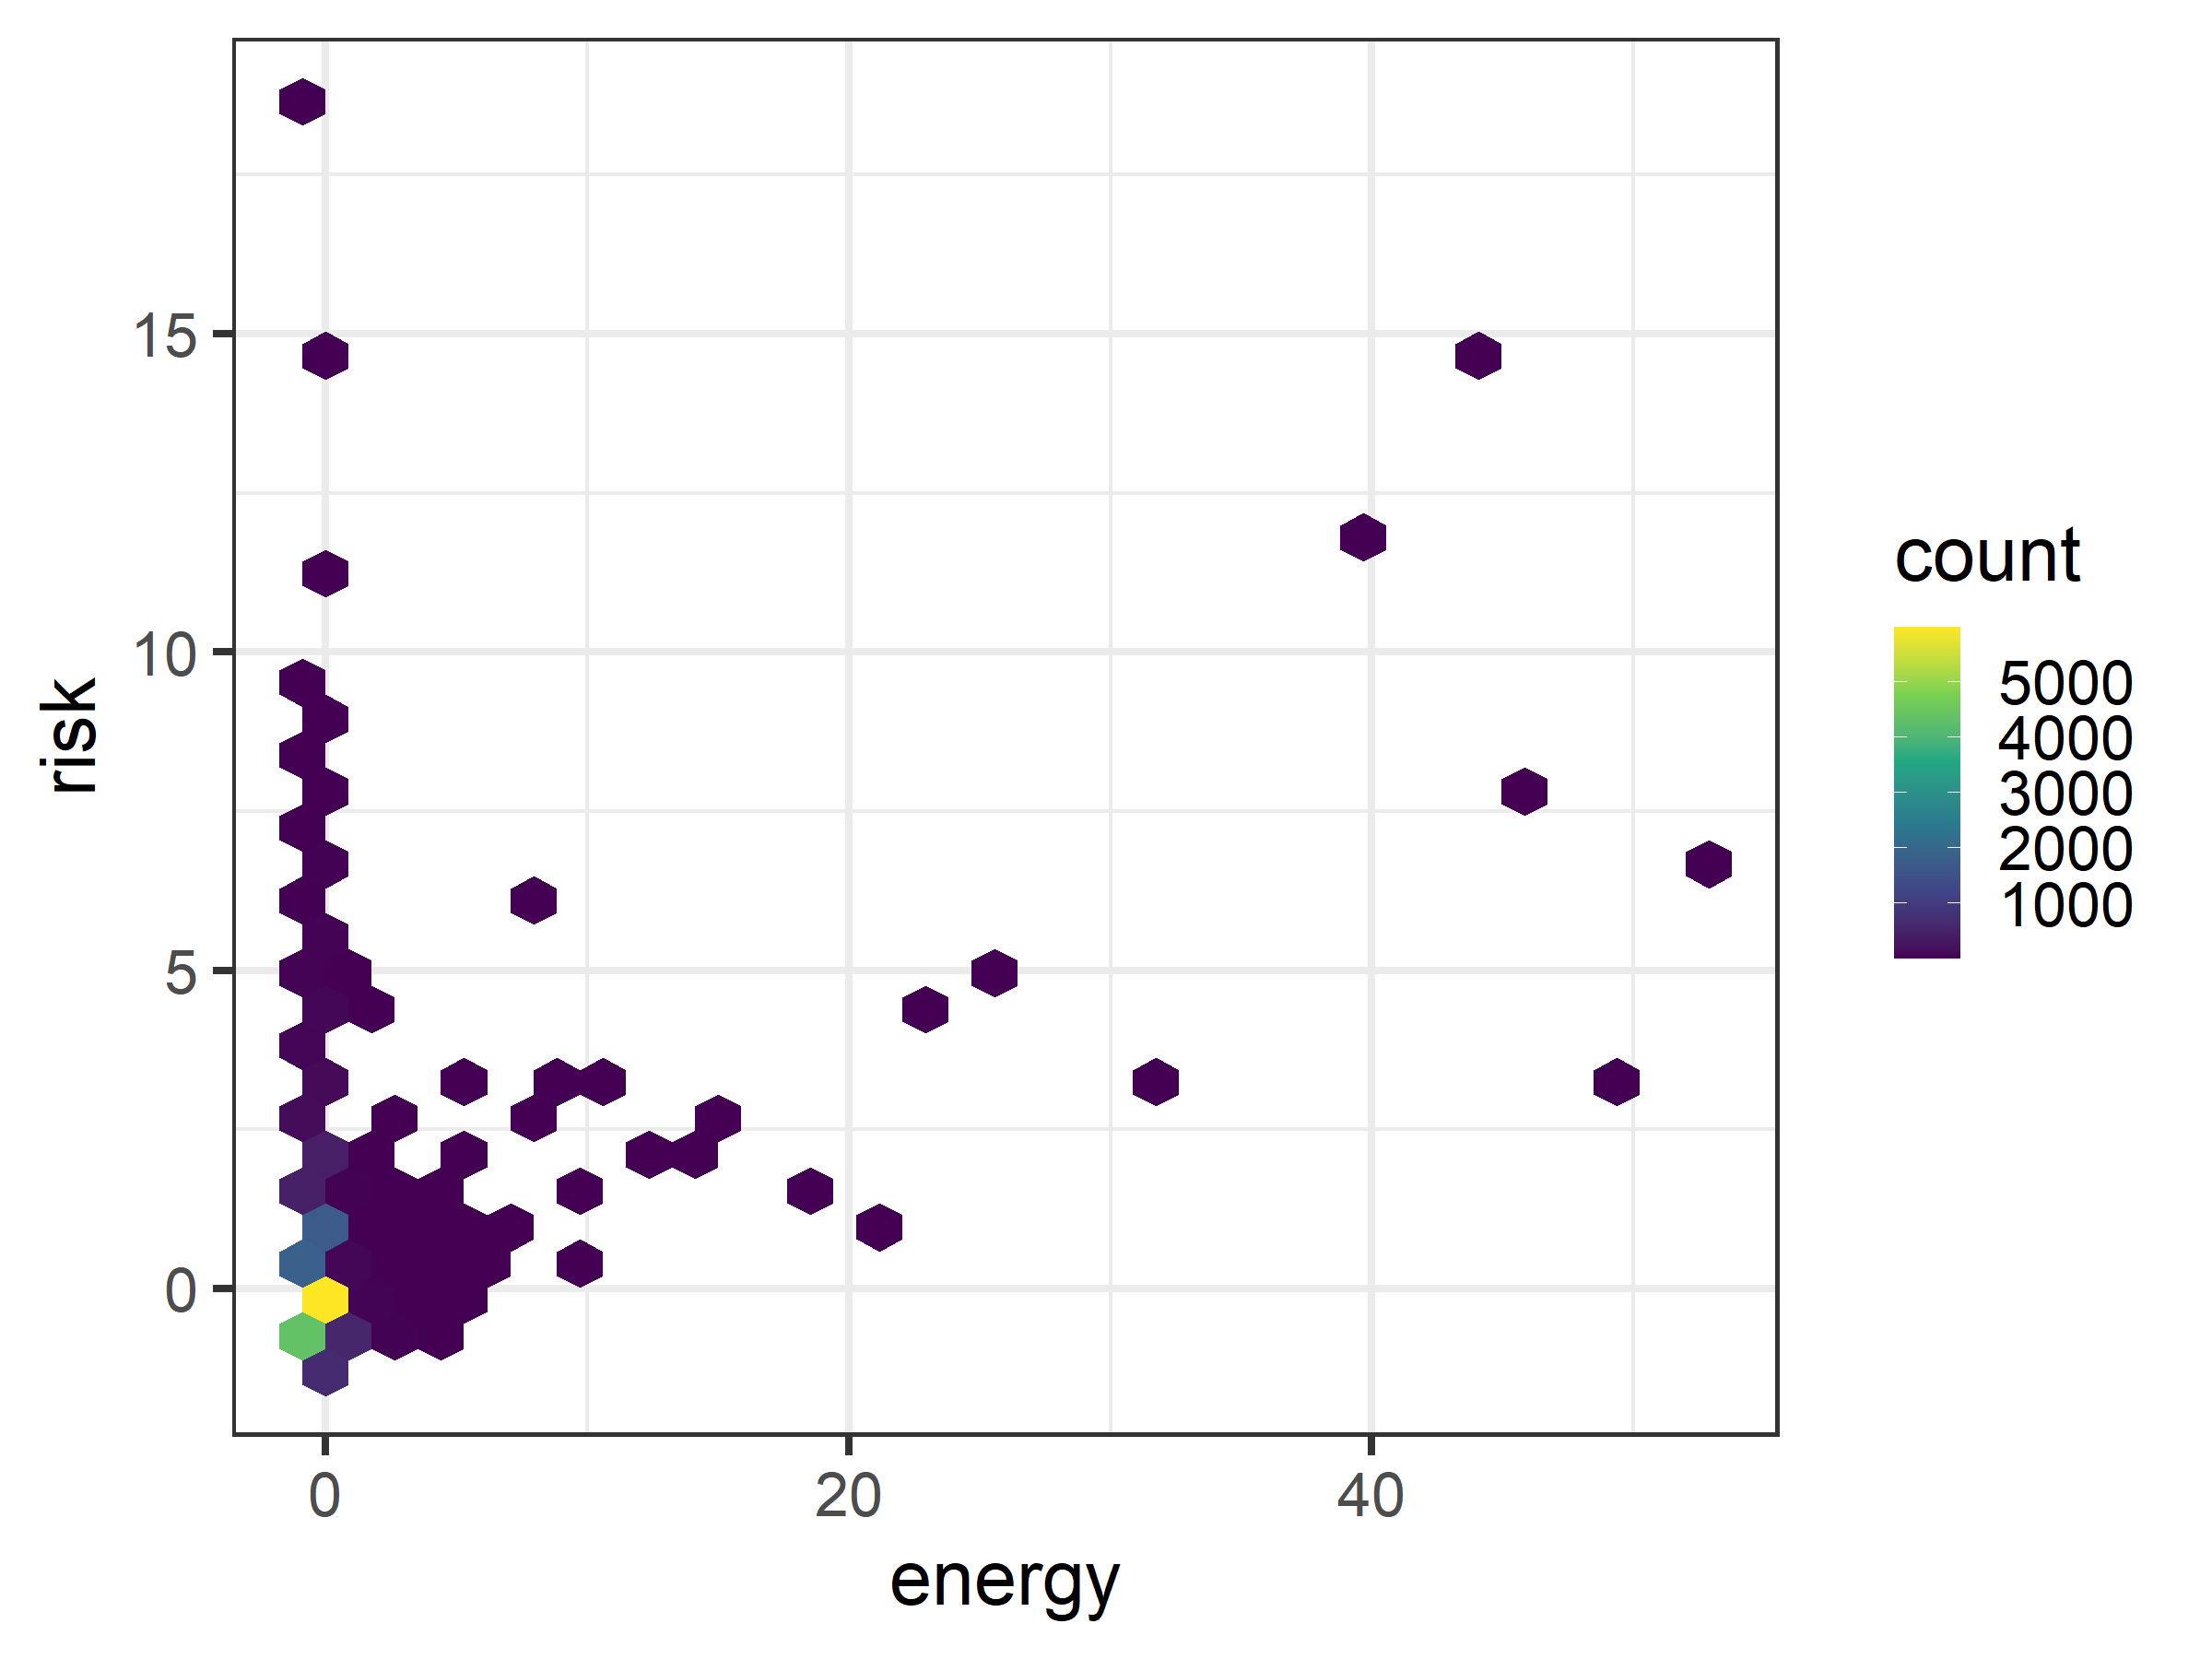
a)
b)

